Slide 1
Lenguajes para
backend
Python y JavaScript

Slide 2
Contenidos: JavaScript
01
02
03
04
Introducción a Node
nvm y npm
Explorando el ecosistema JS para backend
Recursos útiles
Ejercicios
Cursos y tutoriales para aprender a usar node y npm.
Algunas actividades para poner en práctica lo aprendido.

Slide 3

01
Introducción a Node

Slide 4
Introducción a Node
Cuando escribimos código JavaScript en nuestro editor de texto, ese código no puede llevar a cabo ninguna tarea a menos que lo ejecutemos. Para poder ejecutarlo, necesitamos un entorno de ejecución o runtime environment.
Node.js fue creado como un entorno de ejecución de JavaScript orientado a eventos asíncronos y fue diseñado para crear aplicaciones de red fácilmente escalables.
Se comporta de una forma similar a JavaScript en el navegador, donde el bucle de eventos está oculto al usuario.
Node.js es open source y multiplataforma.

Slide 5
Introducción a Node
Navegadores como Chrome y Firefox tienen sus entornos de ejecución para JavaScript.
Antes de que Node.js fuera creado, el código JavaScript podía correr únicamente en un navegador y por lo tanto solo era utilizado para construir aplicaciones front-end.
Node.js provee un entorno de ejecución fuera del navegador. Al haber sido construido en base al proyecto Chrome V8 JavaScript engine, es posible crear aplicaciones back-end y front-end utilizando el mismo JavaScript con el que estamos familiarizados.

Slide 6
Node vs. Navegadores
Existen algunas diferencias entre los entornos de ejecución provistos por los navegadores y el que provee Node:
APIs para acceso al DOM
Objeto window vs. global
Control sobre versiones de entornos de ejecución
Carga de módulos (keywords import vs. require)

Slide 7
APIs para acceso al DOM
En un navegador tenemos acceso al Document Object Model y podemos operar sobre el mismo para agregar, modificar y borrar elementos, cambiar estilos, añadir funcionalidad en JavaScript ante eventos de diferentes tipos, entre otros.
Con Node no podemos acceder al DOM pero si tenemos acceso a casi todos los recursos del sistema en el que se está ejecutando. Esto significa que podemos interactuar con el Sistema Operativo y, por ejemplo, acceder al sistema de archivos (lectura y escritura).

Slide 8
window vs. global
JavaScript tiene un objeto (built-in) global. Para un navegador, este objeto se llama window mientras que para Node, el objeto global se llama global.
Si bien window y global comparten ciertas propiedades (console.log, setTimeout, setInterval, etc) que se comportan igual no son exactamente el mismo objeto.

Slide 9
window vs. global
El objeto window contiene métodos y propiedades que son propias de los navegadores y únicamente accesibles mediante uno.
El objeto global tiene acceso a un objeto llamado process. Cada vez que escribimos un script en node, se crea un proceso que ejecuta ese código. El objeto process detalla, por ejemplo, la versión de node que se está utilizando y también nos permite matar ese proceso (process.exit()) o acceder a variables de entorno del sistema (process.env()), entre otras cosas.
Más info.: Global vs. Window - Objetos globales en Node JS (Youtube)

Slide 10
Versiones de entornos de ejecución
Con un navegador, uno no tiene la libertad de elegir con cual versión de JavaScript se ejecuta nuestro código mientras que con Node esto es posible, lo cual nos permite acceder a características avanzadas del lenguaje sin preocuparnos por cuestiones de versiones específicas al momento de desarrollar nuestro código.
Veremos más adelante el uso de nvm para crear entornos virtuales con Node.

Slide 11
Módulos: require vs import
Node nos ofrece soporte para dos mecanismos de carga de módulos: CommonJS y EcmaScript Modules o esm. (más info.: EcmaScript vs JavaScript)
Es posible utilizar la keyword require (CommonJS) y la keyword import (ESM). Algunos navegadores ya soportan la sintaxis de ésta última pero las aplicaciones deberán contar con algunas modificaciones para que puedan funcionar en navegadores que no la soportan a través de bundles.

Slide 12
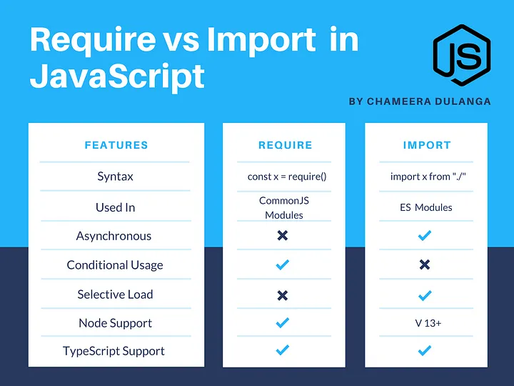
Módulos: require vs import
Fuente

Slide 13
require
Es utilizado típicamente con Node para leer y ejecutar módulos (CommonJS).
// módulos built-in o instalados con npm
const http = require('http');
// módulos locales
const getAlumnoById = require('./alumnoDetail.js');
const al = getAlumnoById(5454);
console.log(`Alumno: ${al.nombre} ${al.apellido}`);

Slide 14
module.exports
Para poder usar require con módulos locales, primero debemos exportarlos explícitamente mediante module.exports
const getAlumnoById = (alumno_id) => {
return AlumnoModel.findById(alumno_id).exec();
}
modules.export = getAlumnoById;

Slide 15
es6: import
De manera similar a require, import nos permite trabajar con módulos propios o instalados mediante npm. Podemos utilizarlo tanto en JavaScript como TypeScript.
// módulos built-in o instalados con npm
import * as http from 'http';
// módulos locales
import { getAlumnoById } from './alumnoDetail';
const al = getAlumnoById(5454);
console.log(`Alumno: ${al.nombre} ${al.apellido}`);

Slide 16
es6: export
Con la sintaxis de esm, module.exports (CommonJS) tiene su equivalente, la keyword export.
const getAlumnoById = (alumno_id) => {
return AlumnoModel.findById(alumno_id).exec();
}
// Al final del archivo, exportamos
export { getAlumnoById };

Slide 17
es6: export
Opcionalmente, podemos usar la keyword export en la definición de nuestras variables, constantes y funciones.
export const getAlumnoById = (alumno_id) => {
return AlumnoModel.findById(alumno_id).exec();
}
Observarán que también existe la posibilidad de usar las keywords export default <declaración>. Esto nos otorga la flexibilidad de modificar el nombre de “eso” que exportamos al momento de importarlo en otro archivo. Caso contrario, donde usemos export <declaración> deberemos respetar los nombres otorgados al exportar.

Slide 18
es6: export
Otros links acerca de requirve vs. import:
JavaScript Require vs. Import
JavaScript Require – How to Use the require() Function in JS
Difference between node.js require and ES6 import and export
MDN:
import
export

Slide 19
02
npm y nvm

Slide 20
npm
Node package manager (npm) como herramienta de línea de comandos, nos permite principalmente gestionar las dependencias de nuestros proyectos node.
Con ella podremos entre otras cosas:
Crear proyectos: npm init
Instalar, actualizar y eliminar paquetes: npm install <paquete/s>
Ejecutar scripts dentro de nuestro proyecto: npm <nombre script>
Al ejecutar npm init dentro de un determinado directorio, npm nos guiará de manera interactiva en la creación de un archivo package.json que contendrá metadata del proyecto (nombre, descripción, versión, licencia, …)
Más info.: ¿cómo crear archivos package.json?

Slide 21
npm: package.json
> npm init --yes
Wrote to /home/monatheoctocat/my_package/package.json:
{
"name": "my_package",
"description": "",
"version": "1.0.0",
"scripts": {
"test": "echo \"Error: no test specified\" && exit 1"
},
"repository": {
"type": "git",
"url": "https://github.com/monatheoctocat/my_package.git"
},
"keywords": [],
"author": "",
"license": "ISC",
"bugs": {
"url": "https://github.com/monatheoctocat/my_package/issues"
},
"homepage": "https://github.com/monatheoctocat/my_package"
}

Slide 22
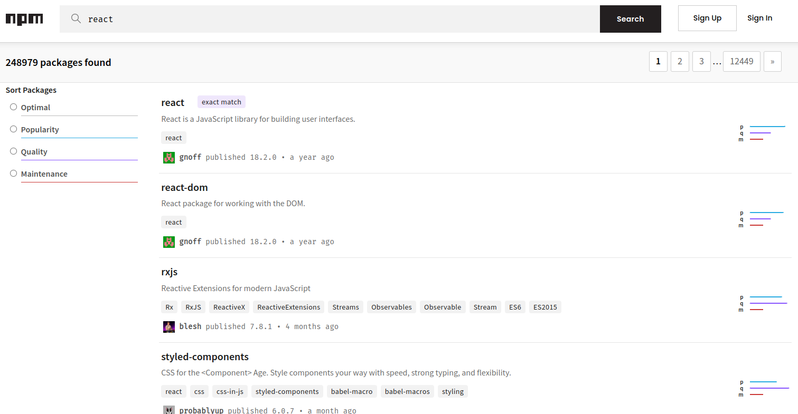
npm
npm es también un registro de paquetes desde el cual podremos buscar e investigar acerca de posibles herramientas, módulos o librerías que resuelvan una o más tareas por nosotros, para añadirlas como dependencias de nuestro proyecto.

Slide 23
dependencies vs. devDependencies
Al instalar paquetes, npm (CLI) nos permite diferenciar entre dependencias de desarrollo (npm install <paquete> --save-dev) y dependencias generales del proyecto (npm install <paquete> --save).
Las primeras son aquellas que si bien las necesitamos para construir nuestra aplicación, no serán requeridas en la versión disponible para los usuarios finales.
Al instalar un paquete ya sea con --save o --save-dev, se actualizará package.json automáticamente para indicar el paquete instalado (junto con su versión), bajo la entrada “dependencies” o “devDependencies”, respectivamente.

Slide 24
dependencies vs. devDependencies
Al desinstalar paquetes con npm (CLI), el comando es el siguiente:
npm uninstall <package_name>
Al igual que con npm install, el flag --save modificará automáticamente la lista de dependencias del archivo package.json. Este es el comportamiento por defecto, por lo cual no es necesario utilizarlo explícitamente.

Slide 25
package-lock.json
Este archivo se crea y mantiene automáticamente al utilizar npm (CLI). Se trata de un mecanismo que describe de manera exacta y reproducible cómo se forma el árbol de dependencias de un proyecto (node_modules).
En caso de ocurrir algún problema durante la instalación de paquetes, npm utiliza dicho archivo para reconstruir este árbol sin tener que calcularlo nuevamente mediante package.json.

Slide 26
Publicando nuestros módulos
Al tratarse de un registro o base de datos pública de proyectos node, podríamos potencialmente contribuir a la misma por medio de la publicación de nuestros proyectos node o bien colaborar con otros usuarios en busca de alcanzar este objetivo.
Más info.: Sharing packages and collaborating with others

Slide 27
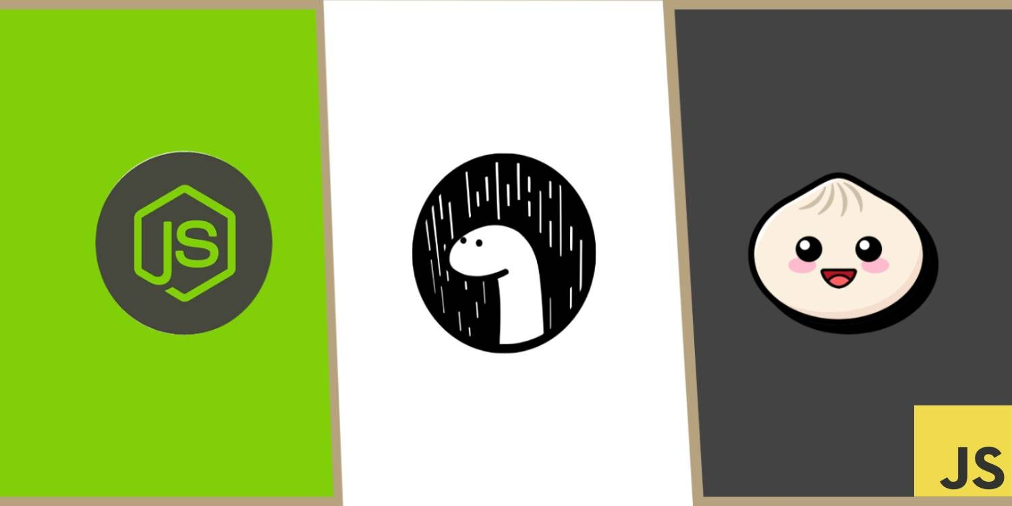
Alternativas a node
Existen otras herramientas que intentan funcionar como un reemplazo a node:
Deno
Bun

Slide 28
Deno
Es un runtime para JavaScript escrito en Rust. Fue creado por el autor original de Node con el objetivo de mejorar las prestaciones que este provee.
Uno de sus principales enfoques es la seguridad. En Deno, un archivo, la red y el acceso a variables de entorno deben ser explícitamente habilitados para evitar los problemas típicos en esas áreas.
También provee un mejor soporte para JSX y Typescript y se encuentra orientado a cumplir estándares web. Para facilitar el desarrollo, genera aplicaciones mediante un ejecutable autocontenido.
Adicionalmente, Deno tiene un ecosistema de herramientas que facilita el comienzo de nuevos proyectos. Se destacan Fresh (framework web) y Lume (generador de sitios estáticos).

Slide 29
Bun
Es el más reciente runtime para JavaScript escrito en Zig y apunta a ser un runtime y toolkit “all-in-one” con foco en velocidad, bundling, testing y compatibilidad con el ecosistema de paquetes de node.
Uno de los aspectos que más lo destacan es su velocidad al ser más rápido que Node y Deno lo cual lo vuelve una opción atractiva para los desarrolladores.
Bun también incluye características de bundling y de testing para proyectos JavaScript y TypeScript.
De manera similar a Deno, genera un único binario para las aplicaciones con soporte para Web API incluido. También soporta algunas librerías de Node y es compatible con npm.

Slide 30
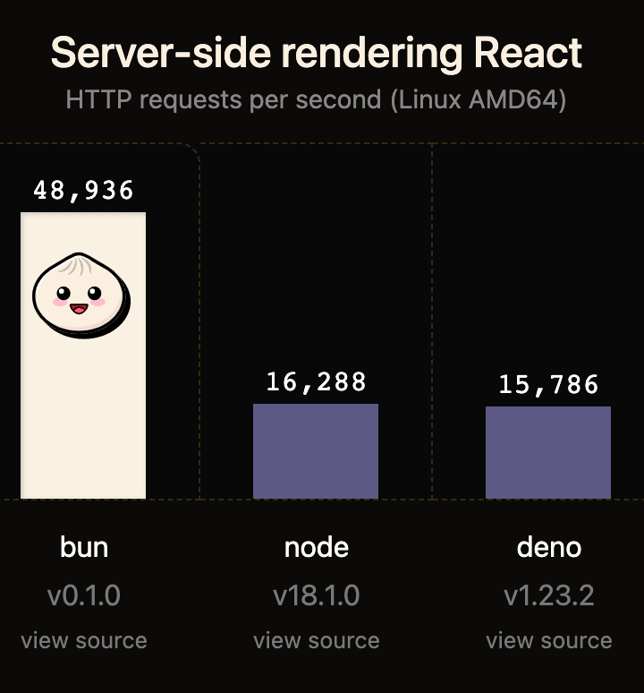
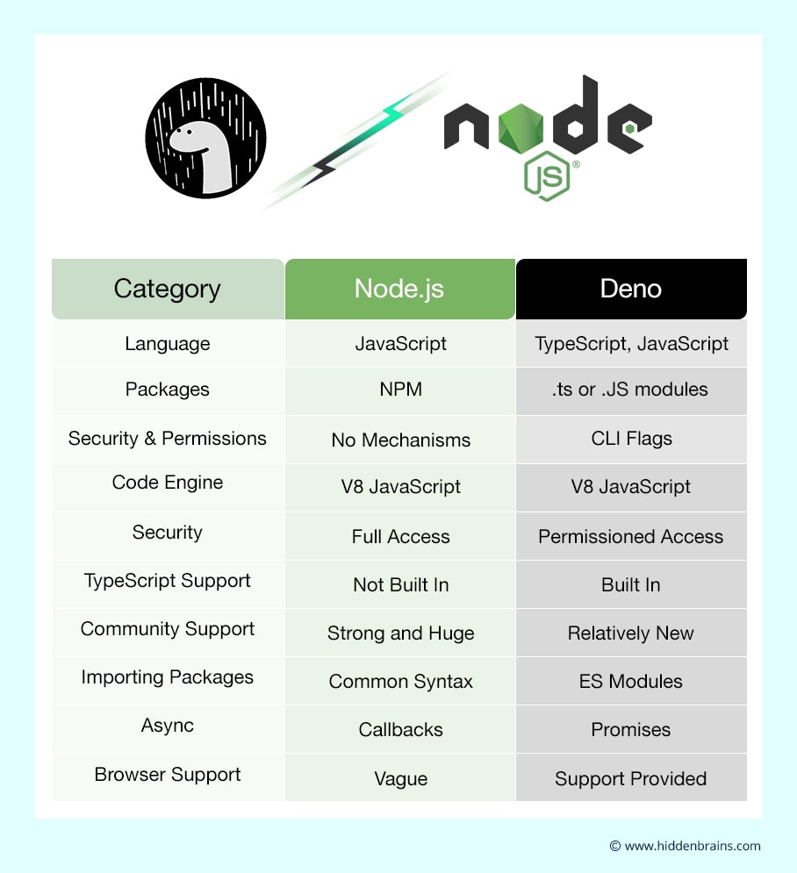
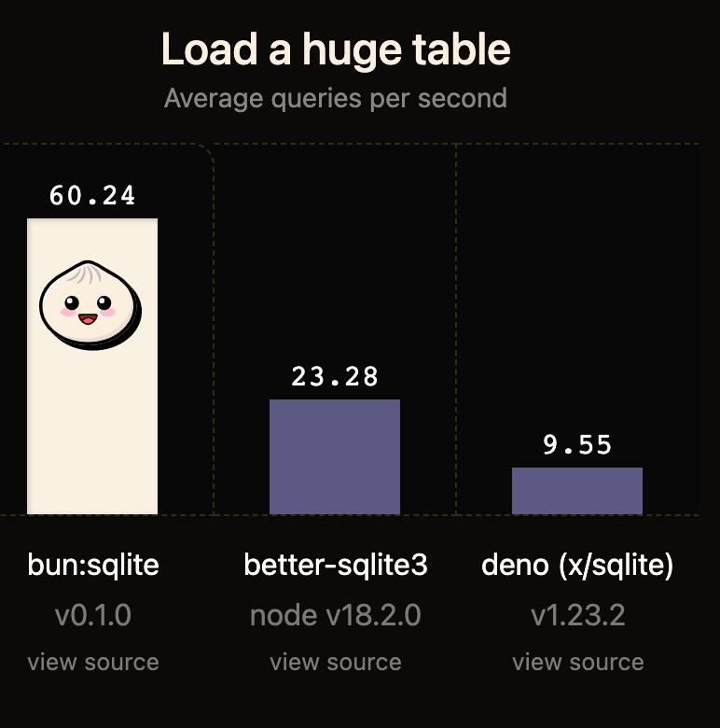
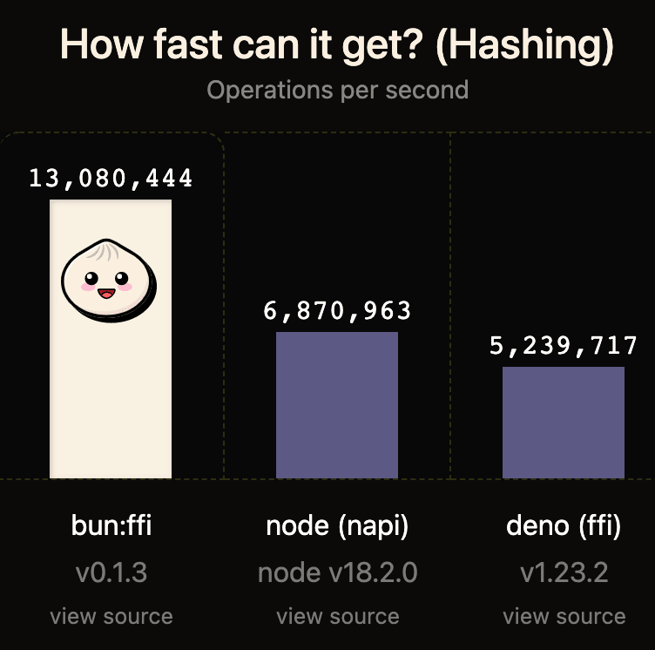

Slide 31
node vs. deno vs. bun
Features and Quick Comparison between Deno vs. Node.js (2021)
Node vs Deno vs Bun: The search for a better JavaScript runtime environment (2022)
A first look at Bun: is it really 3x faster than Node.js and Deno? (2022)
Bun, the new Javascript runtime competing with Deno and Node (2022)
Deno vs. Node: No One is Ready for the Move (2023)
Node.js vs. Deno vs. Bun: JavaScript runtime comparison (2023)
Bun 1.0 (Sep 8, 2023)

Slide 32
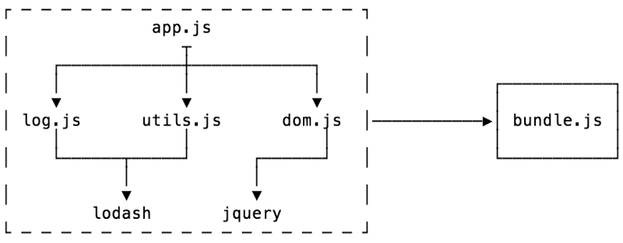
Bundlers
Un bundler nos permite organizar y combinar muchos archivos (CSS, SCSS, JS) en uno solo. El objetivo principal es reducir la cantidad de requests que hacen los clientes de nuestra aplicación web para recibir los recursos necesarios para que esta funcione.
Típicamente es utilizado cuando un proyecto se vuelve muy grande para “vivir” en un único archivo y naturalmente es dividido o bien cuando se trabaja con librerías de terceros que a su vez tienen múltiples dependencias.

Slide 33
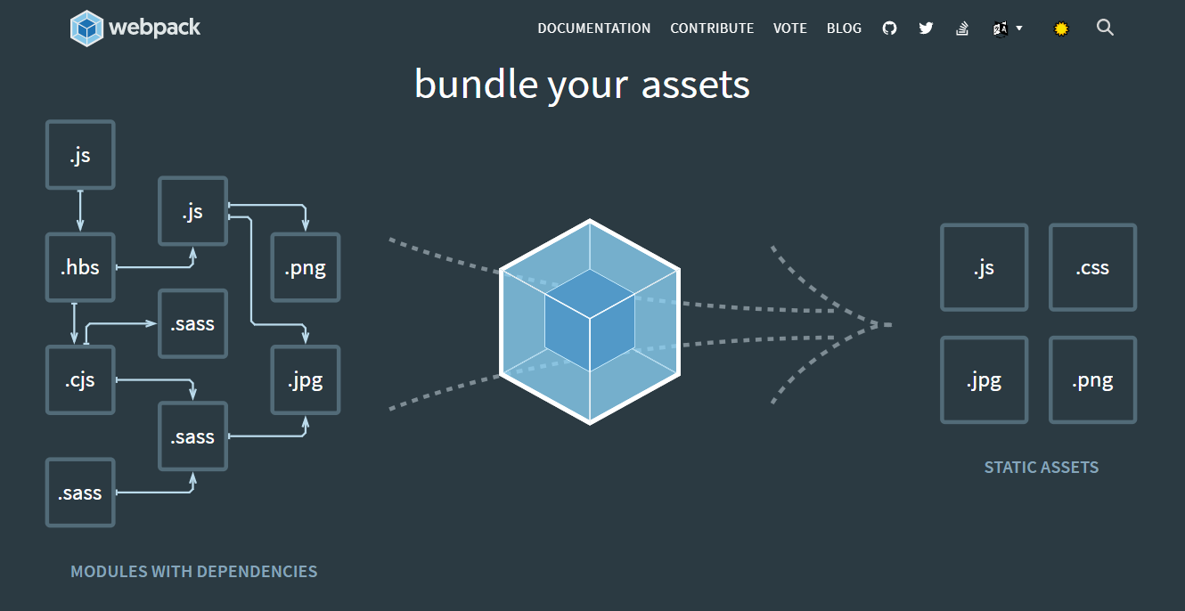
Bundlers

Slide 34
Ejemplo: Webpack
Webpack sigue un enfoque que cuenta con los siguientes componentes:
Un script para “build”
Un archivo de configuración
“Loaders” utilizados para transformar archivos
“Plugins” para cosas más complejas

Slide 35
Ejemplo: Webpack
Script para “build”, en nuestro package.json, añadiremos la siguiente entrada:
...
"scripts": {
"build": "rm -rf dist && webpack --mode development"
}
...

Slide 36
Ejemplo: Webpack
Tendremos nuestro archivo webpack.config.js, para configurar webpack en el proyecto:
module.exports = {
entry: "./src/index.js",
output: {
filename: "bundle.js",
path: path.resolve("dist")
},
module: {
rules: [
{
test: /\.(js|jsx)$/,
exclude: "/node-modules/",
use: "babel-loader"
},
{
test: /\.html$/,
use: "html-loader"
},
{
test: /\.(scss|sass)$/,
use: ["style-loader", "css-loader", "sass-loader"]
}
]
}
}

Slide 37
Otros bundlers
Browserify
Grunt
Gulp
Parcel
Rollup
Vite

Slide 38
03
Recursos útiles

Slide 39
Recursos útiles
Introduction to Node.js
Node.js Tutorial
Learn Node.js
Node.js Tutorial for Beginners: Learn Node in 1 Hour
Node.js Full Course for Beginners | Complete All-in-One Tutorial | 7 Hours
Node.js and Express.js - Complete Course for Beginners | Learn Node.js in 6 Hours
What is NPM, and why do we need it? | Tutorial for beginners
Node.js Crash Course Tutorial #5 - NPM
Learn Webpack - Full Tutorial for Beginners
Learn Vite with Evan You

Slide 40
04
Ejercicios
Actividades para practicar con JavaScript

Slide 41
Ejercicios
Para realizar los ejercicios cree un fork del siguiente repositorio en su cuenta de GitHub: https://github.com/Pazitos10/ejercicios_js

Slide 42
Ejercicios
Para cada punto, escribir e invocar las funciones necesarias.
El código debe ubicarse en un archivo con extensión .js que debe ser incluido en el documento ejercicios_js.html con el tag adecuado.
Escriba una función:
Que imprima "¡Hola, Mundo!" en la consola.
Que cree un nodo de tipo h1 dentro del elemento con selector .para-h1 y dentro del nodo coloque el texto con su nombre de pila.
Que tenga las funciones para las operaciones matemáticas básicas: suma, resta, multiplicación y división. Utilice los controles provistos en el documento html para tomar los parámetros y ejecutar las operaciones. Muestre el resultado en el elemento con el selector #resultado (atributo value).
Que tome los elementos con selector .list-group-item y los muestre por consola.

Slide 43
Ejercicios
Que invierta el texto con selector #para-invertir p y coloque el resultado en el elemento con el selector #texto-invertido p. (atributo innerText)
Que consulte el atributo “nombre” del objeto JSON y lo coloque en el elemento con selector #nombre-json.
Que coloque como string el objeto JSON en el elemento con selector #json-obj

